Slide 1
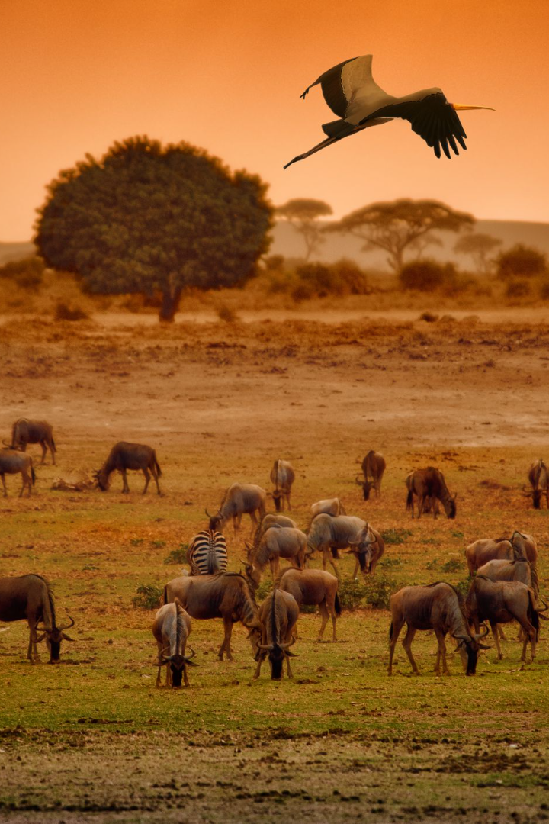
Растительный и животный мир Земли - презентация для урока географии в 7 классе
newUROKI.net
Добро пожаловать на увлекательное путешествие в богатое и удивительное разнообразие растительного и животного мира нашей планеты. Эта презентация поможет вам лучше понять огромные сокровища, которыми природа нас окружает.
Презентация для урока географии в 7 классе по теме: "Растительный и животный мир Земли"
«Новые УРОКИ» newUROKI.net
Всё для учителя – всё бесплатно!

Slide 2
newUROKI.net
Введение в биоразнообразие: Определение и роль в природе
Что такое биоразнообразие и почему оно является невероятно важным для нашей планеты? Узнаем, как разнообразие живых организмов помогает поддерживать экологическую равновесие и как мы можем его сохранить.

Slide 3
newUROKI.net
Богатства растительного мира: Знакомство с флорой и её значениями
От огромных лесных массивов до крошечных горных лугов – растительный мир удивительно разнообразен. Разберемся, какие растения нас окружают, и почему они являются такими важными для нашего жизненного пространства.

Slide 4
newUROKI.net
Мир животных: Фауна и её взаимосвязь с природными условиями
Океаны, джунгли, пустыни и саванны – наша планета населена невероятным разнообразием животных. Узнаем, как разные виды приспосабливаются к своим естественным средам обитания и взаимодействуют друг с другом.

Slide 5
newUROKI.net
Адаптации в дикой природе: Как растения и животные приспосабливаются к окружающей среде
Интересные факты о том, как растения и животные приспосабливаются к экстремальным условиям: от ледниковых областей до пустынь. Узнаем, как они выживают и процветают в самых непредсказуемых ситуациях.

Slide 6
newUROKI.net
Географические особенности: Различия флоры и фауны на материках
Поразительное разнообразие живых организмов на разных материках. Узнаем о уникальных видовых сообществах в Африке, Азии, Европе, и других регионах. Рассмотрим факторы, влияющие на их формирование.

Slide 7
newUROKI.net
География в защите природы: Как географические знания помогают в решении экологических проблем
Узнаем, как географические исследования и знания помогают нам разрабатывать стратегии охраны и устойчивого использования биоразнообразия, а также справиться с глобальными экологическими вызовами.

Slide 8
newUROKI.net
Спасаем виды от исчезновения: Роль человека в сохранении биоразнообразия
Узнаем, какие меры принимаются по всему миру, чтобы предотвратить исчезновение видов и сохранить биоразнообразие нашей планеты. Роль каждого из нас также имеет большое значение для сохранения этого ценного наследия.

